Slide 1
Week 01
파이썬
기초과정
MY PAUL SCHOOL PYTHON BASIC CLASS
2025 CHOI JAE SEONG

Slide 2


Chapter 01
파이썬 비긴즈
본 강의교안에 사용된 일부 그림의 저작권은 우재남과 한빛아카데미㈜에 있습니다.
본 자료에는 인터넷에서 다운받아 사용한 그림이나 수식들이 일부 있으니 학습 외 다른 용도로 사용하거나
외부로 유출을 금해주시기 바랍니다.

Slide 3
CONTENTS
프로그래밍 언어
파이썬
- 파이썬이란?
- 파이썬 설치 및 실행

Slide 4
01
프로그래밍 언어

Slide 5
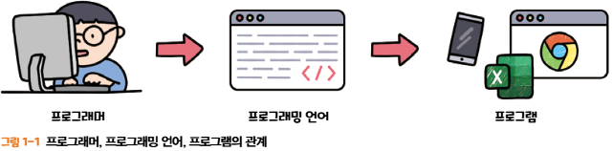

01
프로그래밍 언어
프로그램, 프로그래밍 언어, 프로그래머
Program
컴퓨터와 스마트폰에 있는 많은 소프트웨어
YouTube, 메시지, Kakaotalk, Excel, 한글, Chrome, 메모장 등
프로그램, 프로그래밍 언어, 프로그래머의 관계

Slide 6
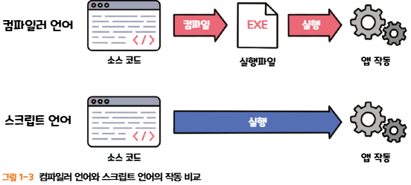
01
프로그래밍 언어
프로그래밍 언어의 분류
Compiler 언어
- 소스 코드를 실행 가능한 기계어로 일괄 번역한 후, 번역이 완료된 파일(*.exe, *.class 등)을 실행하는 언어
- 대표적인 컴파일러 언어: C, C++ 등
컴파일: 소스 코드를 기계어로 번역하는 과정
Script 언어
- 소스 코드를 한 줄씩 읽어서 실행하는 언어
- 별도의 실행파일이 생성되지 않음
- 대표적인 스크립트 언어: Python, JavaScript, Perl, Ruby 등

Slide 7
01
프로그래밍 언어
컴파일러 언어 vs 스크립트 언어
Compiler 언어
- 빌드가 완료된 파일은 실행 속도가 빠르다.
- 매번 번역할 필요 없이 실행 파일만 실행하면 되기 때문에 시간면에서 효율적이다.
개발자가 만든 소스코드를 기계어(machine code)로 번역하여 실행 가능한 파일로 만드는 과정을 빌드라고 한다.
- 프로그램을 수정해야 할 경우 처음부터 빌드 과정을 다시 거쳐야 하기 때문에
대규모 프로젝트에서는 생산성이 떨어진다.
- 플랫폼에 의존적이다. (윈도우 실행 파일을 맥 OS 에서 실행하지 못한다)
C언어의 경우 자료형 타입이 각 운영체제마다 크기가 다르다.
Script 언어
- 컴파일 과정 없이 바로 실행하기 때문에 수정, 디버깅에 유리하다. 즉, 개발 속도에 유리하다.
- 각 플랫폼에 지원하는 인터프리터만 있다면 실행 가능하기 때문에 플랫폼에 독립적이다.
각 운영체제에 맞는 해당 언어의 인터프리터만 설치한다면 어느 OS에서든 해당 언어를 사용하더라도 동일한 결과를 얻을 수 있음
- 빌드 되어있는 컴파일 언어 프로그램보다 실행시간이 느리다. (매번 한 줄씩 번역)
- 코드를 열면 다 보이기 때문에 보안에 좋지 않다.

Slide 8
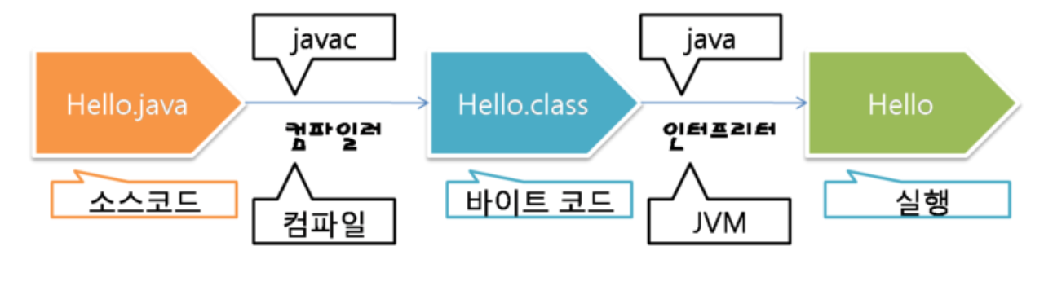
01
프로그래밍 언어
하이브리드 방식(Byte Code Language)
하이브리드 방식
- Compile 방식과 Interpret 방식을 보완해서 만들어진 방식. Byte Code Language 라고 한다.
(컴파일 언어와 스크립트 언어를 보완해서 만들어진 방식)
- Java, C# 등
Java
- javac 명령어를 통해 컴파일을 하게 되고, 그 결과로 바이트코드를 얻기 때문에 complier 언어이지만,
VM(가상 머신)에서 바이트 코드를 다시 기계어로 변환한다는 점에서 interpreter 언어의 특징도 가지고 있다.
- 하이브리드 방식
참고: https://velog.io/@hugo/Java는-컴파일-언어가-아닙니다

Slide 9
02
파이썬

Slide 10
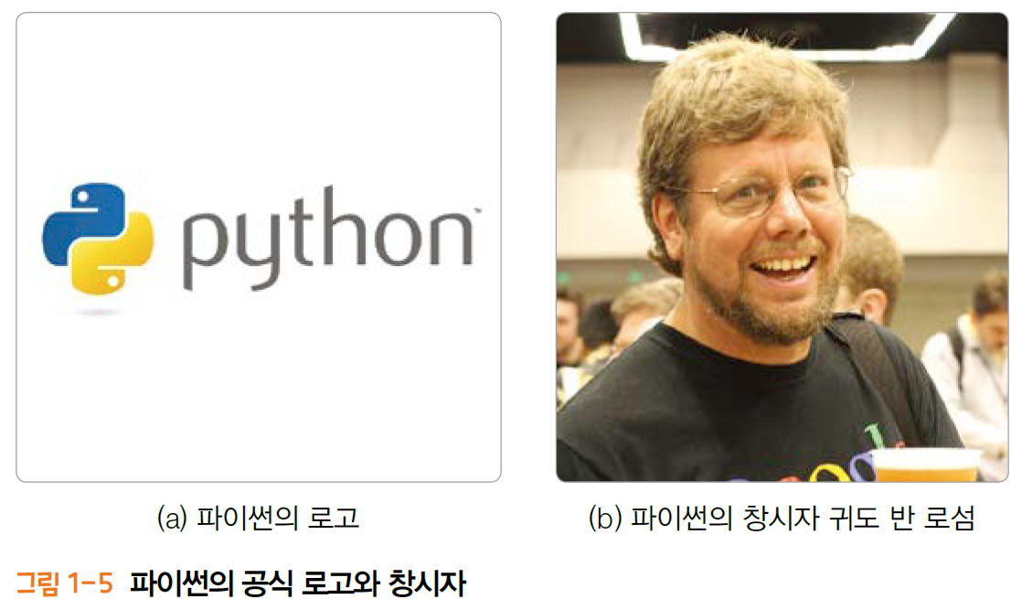
02
파이썬
파이썬이란?
파이썬
- 귀도 반 로섬(Guido van Rossum)이라는 프로그래머가 만든 언어
- 1991년도에 공식적으로 발표된 언어
- 파이썬(Python)의 사전적인 의미는 비단뱀으로,
파이썬의 로고를 보면 파란색과 노란색 비단뱀 두 마리가 서로 얽혀 있다.

Slide 11
02
파이썬
파이썬의 특징
파이썬의 장점
- 무료 오픈 소스와 강력한 기능 제공
- 사용의 용이성
- 다양하고 강력한 외부 라이브러리 제공
- 강력한 웹 개발 환경 제공
파이썬의 단점
- 다른 언어에 비해 실행 속도가 느림
- 모바일 컴퓨팅 분야에 지원이 약함
- 하드웨어 제어 등과 관련된 부분도 사용하기가 쉽지 않음

Slide 12
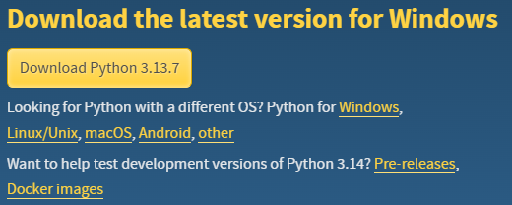
02
파이썬
파이썬 설치 및 실행
파이썬 설치
- 파이썬 다운로드(https://www.python.org/downloads/)
- 설치시 반드시 ‘Add python.exe to PATH’ 옵션 체크
- 설치 후 cmd에서 ‘python’입력 후 버전 확인
- 참고: https://graduationplease.tistory.com/208

Slide 13
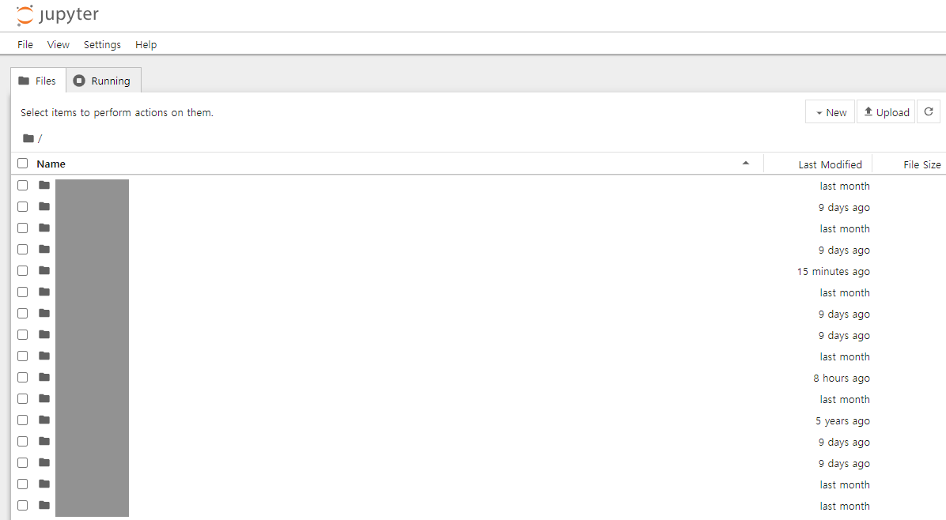
02
파이썬
파이썬 설치 및 실행
Jupyter Notebook 설치
- 참고: https://graduationplease.tistory.com/208
- 프롬프트 창에서 ‘pip install jupyter’명령어 입력

Slide 14
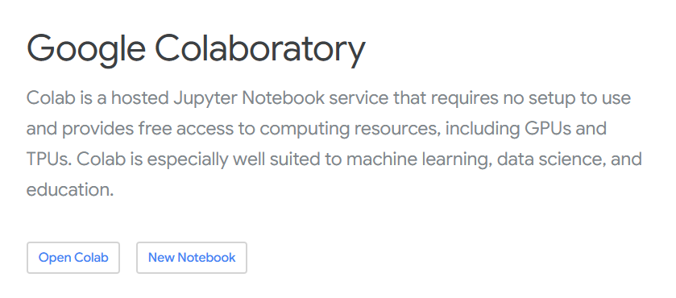
02
파이썬
파이썬 설치 및 실행
Google Colab 사용해보기
- Goole 로그인
- Goole에서 ’Colab’ 검색

Slide 15
Question?

